Slide 1

C언어 팀 프로젝트
Pac-Man
Team member :
10603 김송연 | 10611 박민솔

Slide 2


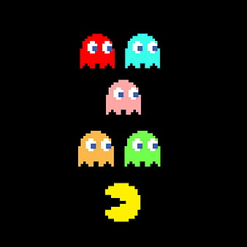

목차
ESC
F11
F12
01
02
03
04
게임 설명
주요 알고리즘 및
코드 설명
느낀 점
배운 점
팩맨 규칙 및 동작 방법
게임의 주요 기능 및
코드 설명
팀 프로젝트 하면서
느낀 점
팀 프로젝트 하면서
배운 점

Slide 3
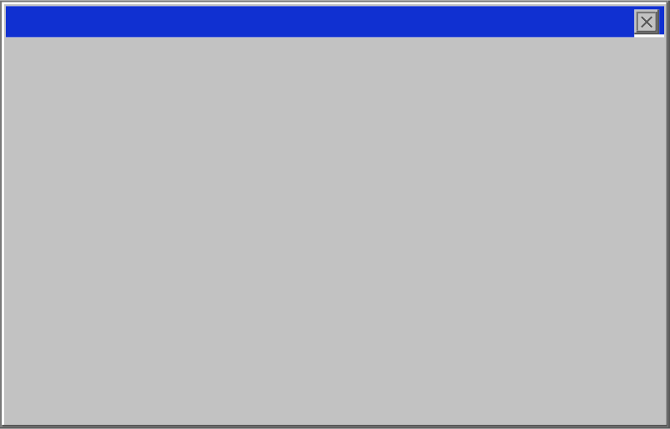
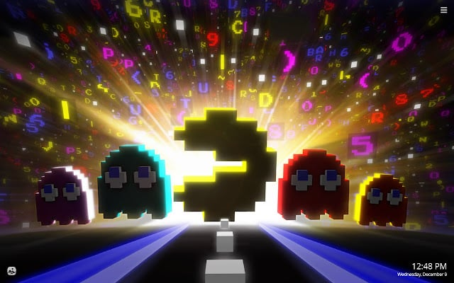





게임 설명
ESC
F11
F12
Pac-Man Game Rules !
<원래 팩맨 룰>
1.방향키를 이용해 유령를 피해 다닌다.
2. 4명의 유령이 미로를 돌아다닌다.
3. 일정시간이 지나면 유령이 진한 파란색으로 바뀌며,
원래의 가는 방향 반대로 돌아다니고, 속도는 느려진다.
<새로 만든 팩맨 룰>
1.방향키를 이용해 1명의 몬스터를 피해 다닌다.
2. 피해 다니면서 점들을 먹으면 점수가 올라가게 됩니다.
3. 먹이를 먹으면 10점 씩 오릅니다.
몬스터에 닿으면 게임이 종료가 됩니다.
Pac - Man
Ghost 1
Ghost 2
Ghost 3

Slide 4
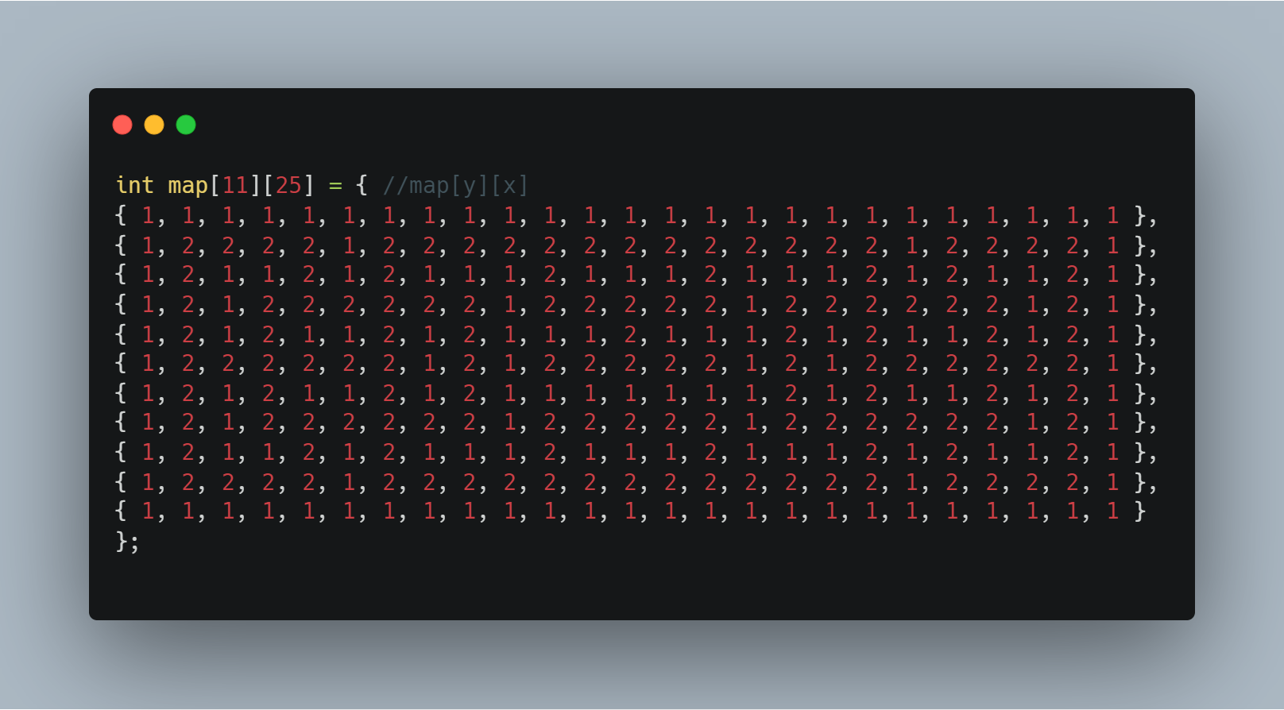
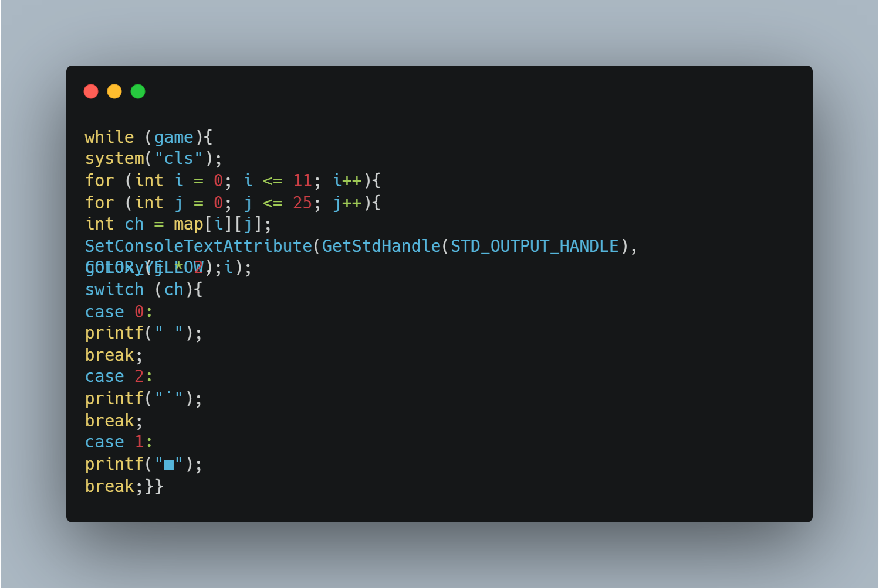
주요 코드 설명
ESC
F11
F12
[ 팩맨 미로 맵 출력 코드]

Slide 5
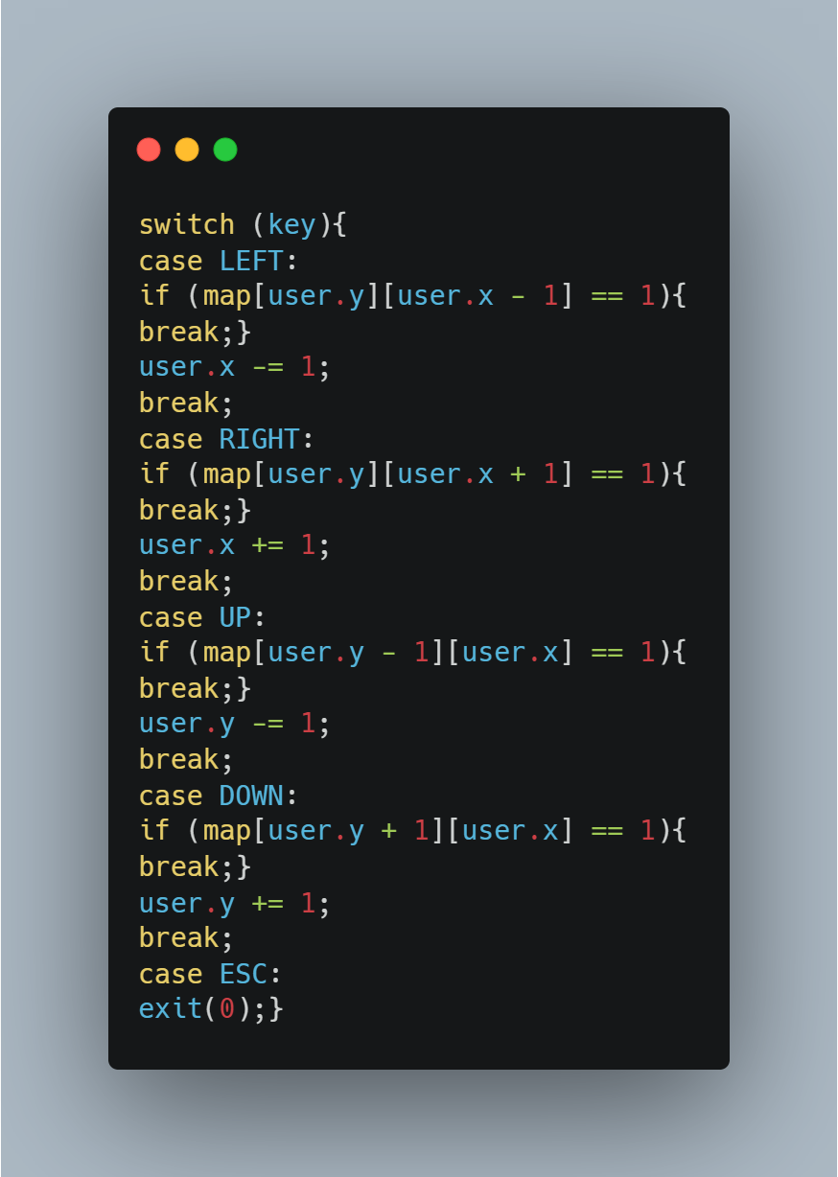
주요 코드 설명
ESC
F11
F12
[ 방향키로 팩맨 위치 움직이게 하는 코드 ]

Slide 6
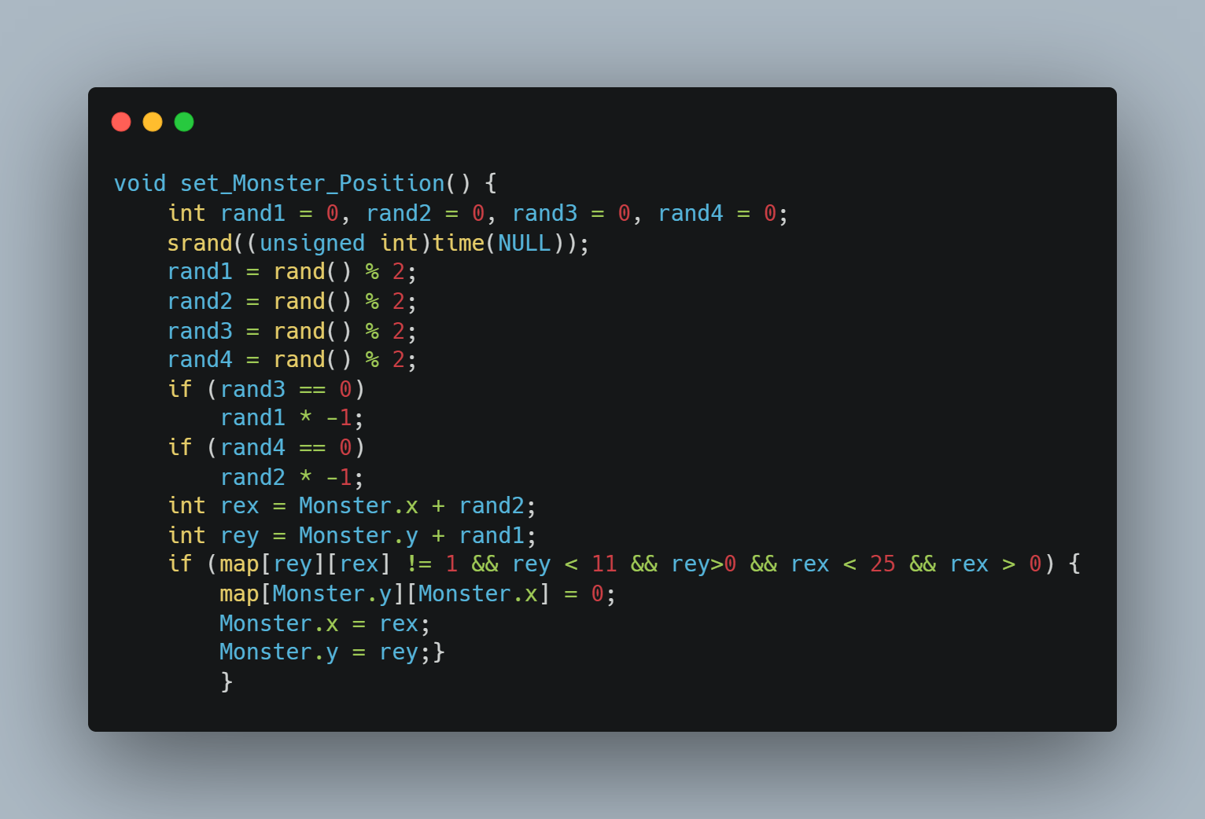
주요 코드 설명
ESC
F11
F12
[ 유령 위치 정하는 코드 ]

Slide 7


느낀 점 및 배운 점 !
ESC
F11
F12
되게 처음에 팩맨이 안 움직이다가 그나마 움직이는 것도 위로만 움직여서 슬펐는데 그래도 움직여져서 다행이고요 능력이 부족해서 되게 팩맨 같지 않은 팩맨이 되었는데 나중에 기회가 된다면 조금 더 원래의 팩맨과 비슷하게 기능을 추가하고 싶네요.
처음에 팩맨 이라는 게임이 만들기가 힘들어 보였는데, 막상 해보니 오류 나는 부분들도 많았고, 막히는 부분들이 많았습니다. 그래도 여러 기능들을 추가하며 배운 점들도 많아서 뜻깊은 시간 이었던 것 같습니다.
김송연
박민솔
김송연

Slide 8
<<-- thanks you -->>

